Slide 1
網站介紹
池下便當

Slide 2
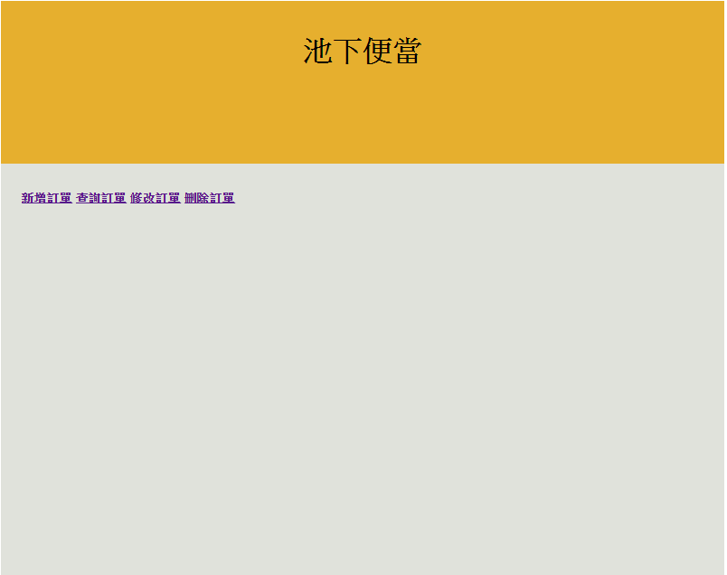
網站首頁
進入點餐系統
進入查詢系統
進入管理系統

Slide 3
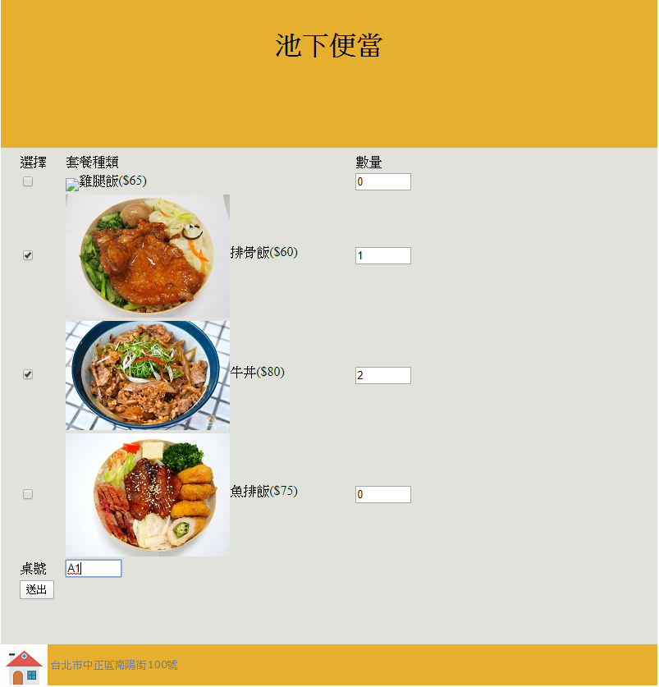
點餐系統
顧客選擇餐點後輸入訂購數量和桌號
按下”送出”按鈕後送出表單
輸入訂購數量
選擇餐點
輸入桌號
送出訂單

Slide 4
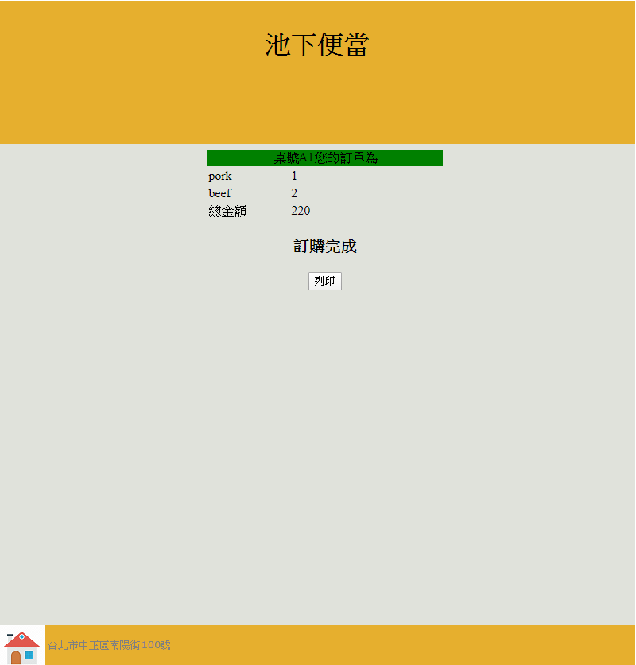
顯示訂單
顧客按下送出按鈕後，顯示訂單內容，包括訂購餐點、數量和總金額

Slide 5
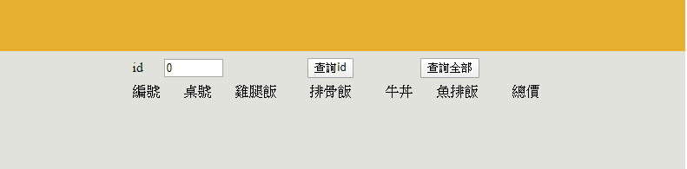
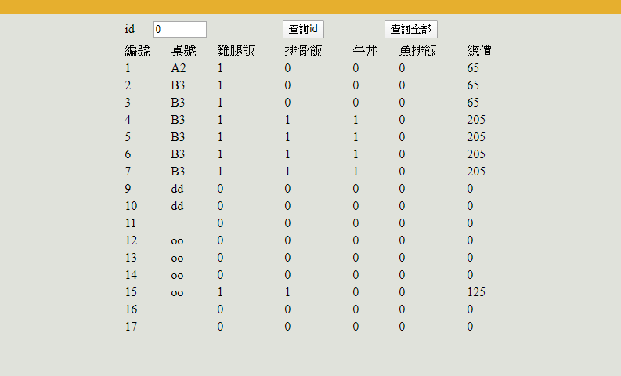

查詢系統
輸入欲查詢的id，查詢該筆訂單內容
按下查詢全部顯示全部訂單內容

Slide 6

後台管理系統-修改訂單
後台管理介面
輸入id和欲修改的桌號,餐點數量後送出
底下顯示全部訂單內容，包括修改後的結果

Slide 7
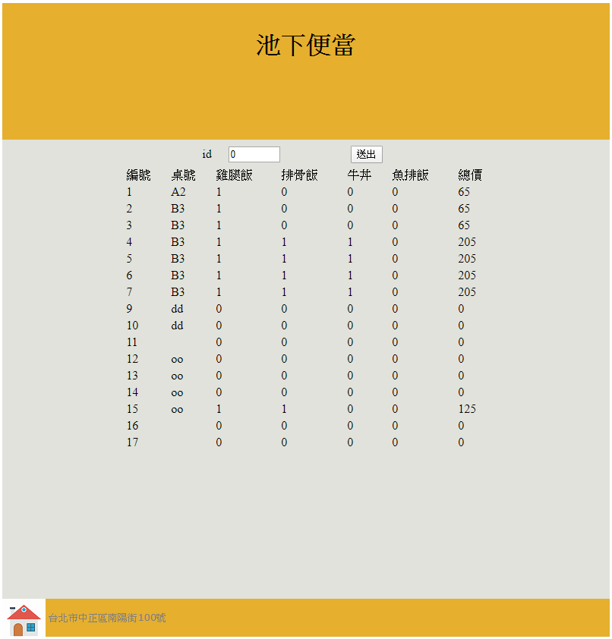
後台管理系統-刪除訂單
輸入欲刪除的id，刪除該筆訂單內容
底下顯示刪除後的結果

